Slide 1
第四章 并查集
吉林大学计算机学院
谷方明
fmgu2002@sina.com

Slide 2
并查集
并查集用于维护一些不相交集合，
S = { S₁, S₂ , … , S_{r} }。
主要操作
  UNION(x,y)：两个集合合并；
  FIN(x)D：查询某个元素所在的集合；

Slide 3
例：亲戚
若某个家族人员过于庞大，要判断两个是否是亲戚，确实还很不容易，现在给出某个亲戚关系图，求任意给出的两个人是否具有亲戚关系。
规定：x和y是亲戚，y和z是亲戚，那么x和z也是亲戚。如果x,y是亲戚，那么x的亲戚都是y的亲戚，y的亲戚也都是x的亲戚。

Slide 4
数据输入：
第一行：三个整数n,m,p，（n<=5000,m<=5000,p<=5000），分别表示有n个人，m个亲戚关系，询问p对亲戚关系。
以下m行：每行两个数Mi，Mj，1<=Mi，Mj<=N，表示Ai和Bi具有亲戚关系。
接下来p行：每行两个数Pi，Pj，询问Pi和Pj是否具有亲戚关系。
数据输出：
P行，每行一个’Yes’或’No’。表示第i个询问的答案为“具有”或“不具有”亲戚关系。

Slide 5
样例：
input.txt
6 5 3
1 2
1 5
3 4
5 2
1 3
1 4
2 3
5 6
output.txt
Yes
Yes
No

Slide 6
集合代表
每个集合S_{i}都有一个特殊元素rep[S_{i}]，称为集代表元;
UNION(x, y): 把x和y所在的两个不同集合合并。相当于从S中删除S_{x}和S_{y}并加入 S_{x} U S_{y}
FIND(x): 返回x所在集合S_{x}的代表rep[S_{x}]
MAKE_SET(x): 初始化x为单元素集

Slide 7
并查集的实现
顺序存储
  每个集合用一个长度为n的数组表示
  查找O(n)
  合并O(n)
  空间O(n^2)
链式存储
  每个集合用一个链表表示
  查找O(n)
  合并O(n)
  辅助空间O(n)

Slide 8
Father链接
每个集合用一棵树表示
树的根节点为集合的代表元素

Slide 9
合并图示
1
2
3
4
5
合并1和2
合并1和3
合并5和4
合并5和3

Slide 10
查找图示
1
rep[1]=1
rep[2]=1
2
3
rep[3]=1
5
rep[4]=1
4
rep[5]=1

Slide 11
存储结构
节点之间的关系用father数组维护
int father[MAXN];
MAKE_SET：初始化时
father[v]==v
/*
father[v] = 0或特殊值
*/

Slide 12
查找
int FIND ( int v )
{
if( father[v]==v ) return v;
return FIND( father[v] );
}

Slide 13
合并
void UNION( int x , int y)
{
father[FIND (y)] = FIND(x);
}
/*
int fx = FIND (x);
int fy = FIND (y);
if( fx != fy ) father[fy] = fx;
*/

Slide 14
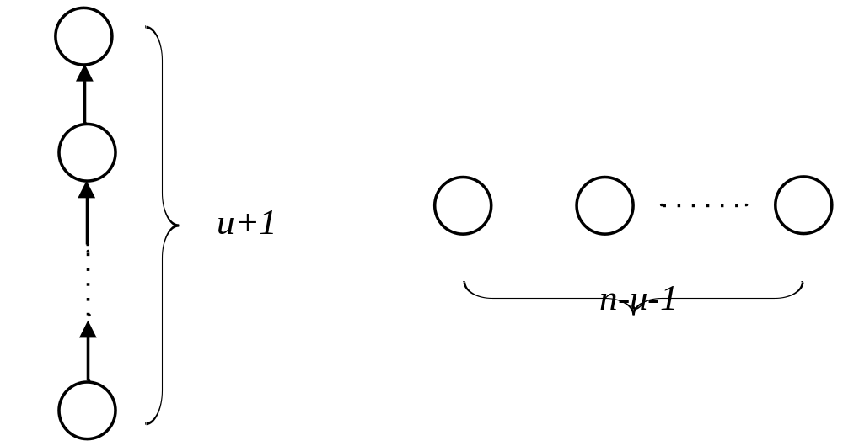
分析
查找的时间复杂度O(n)
合并O(n)

Slide 15
按秩合并
为了避免产生退化树，使用启发式的合并规则
方法一：使具有较少结点的树的根指向具有较多结点的树的根。为每个结点增加一个size域，记录以该结点为根的子树的结点数；
方法二：对于每个结点，维护一个秩(rank)，表示以该结点为根的子树高度的一个上界。按秩合并策略让具有较小秩的根指向具有较大秩的根。

Slide 16
按秩合并具体规则
MAKE_SET时，每个结点的rank初始为0.
UNION(x,y)操作时，设x和y所在树的根分别为fx和fy，
  如果rank(fx) = rank(fy)，那么让fy指向fx，rank(fx)增1；
  如果rank(fx)≠rank(fy)，那么让rank较小的根指向rank较大的根，秩不变。
技巧：利用了father域保存结点的rank。

Slide 17
void MAKE_SET(x)
{
father[x] = 0;
}
void UNION(x,y)
{
int fx = FIND(x), fy = FIND(y);
if( fx == fy ) return;
if( father[fx] < father[fy]) father[fy]=fx;
else{
if(father[fx]==father[fy]) fahter[fy]--;
father[fx]=fy; }
}

Slide 18
设n表示MAKE_SET操作的次数，亦即并查集的元素总数；u表示UNION操作的次数；f表示FIND操作的次数；m表示MAKE_SET、UNION和FIND操作的总次数
m = n + u + f .
u ≤ n-1
f ≥ u
设F是从初始并查集经过u次UNION操作形成的森林，UNION操作使用了按秩合并规则，则F中任一结点的秩最多为⎣log₂ ( u+1)⎦ .

Slide 19
路径压缩
1
2
3
4
5
由此我们得到了一个复杂度只是O(1)的算法

Slide 20
带路径压缩的FIND
int FIND(int v)
{
if( father[v]<=0 ) return v;
return father[v]= FIND (father[v]);
}

Slide 21
分析
一组m个MAKE_SET、UNION和FIND操作的序列，其中n个是MAKE_SET操作，只使用路径压缩，最坏时间复杂度为O(n+f(1+log_{2+f/n}n)) .
一组m个MAKE_SET、UNION和FIND操作的序列，其中n个是MAKE_SET操作，在不相交集合森林上使用按秩合并与路径压缩，最坏时间时间复杂度为O(m α(n)).
α( · )是Ackerman函数的反函数，增长得非常缓慢。只有对于非常大的n值，才会有α(n) > 4. 对于实际的应用，都有α(n)≤4.

Slide 22
更一般集合的表示
线性表
  查
  并
  交
  ……
标志数组（集合中的元素范围较少）
bitset (最大32位)

